Slide 1
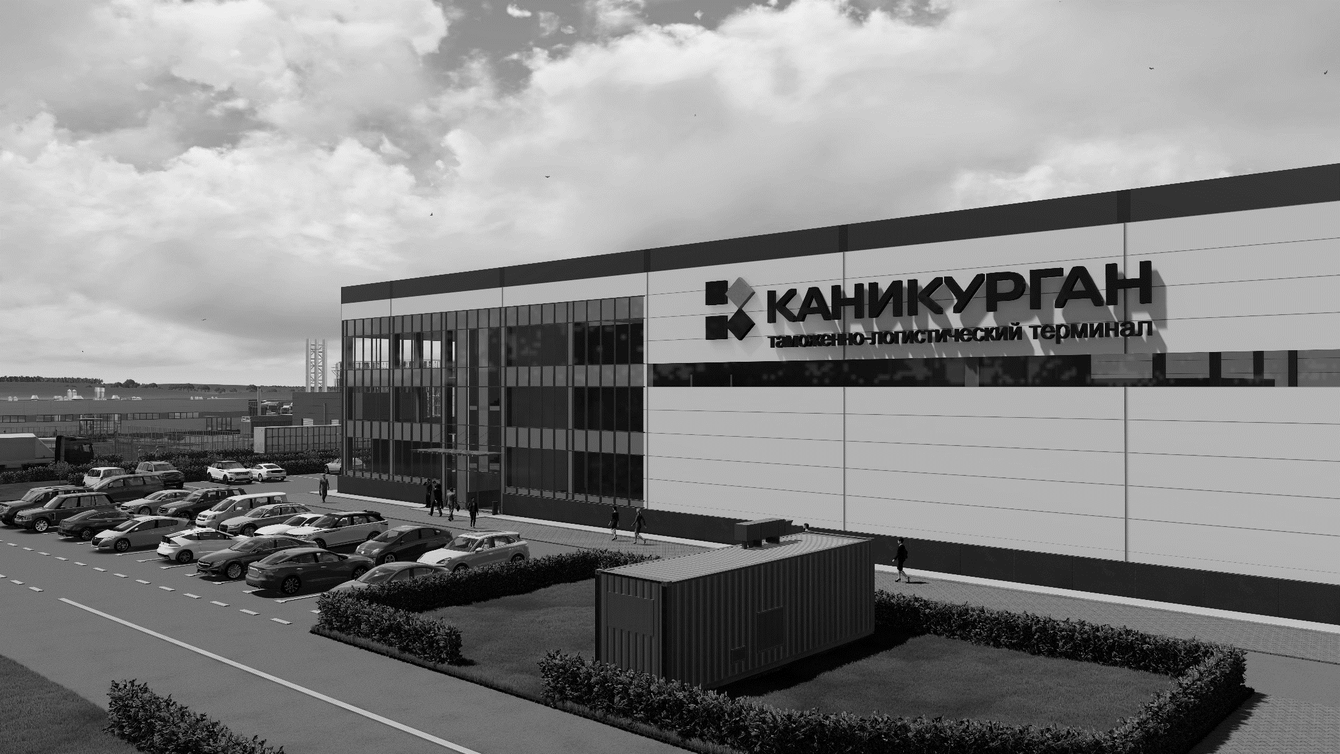
Перспективные проекты Амурской области

Slide 2
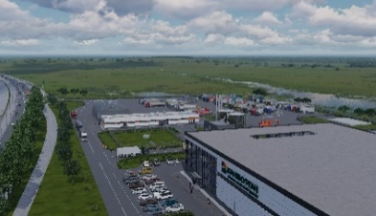
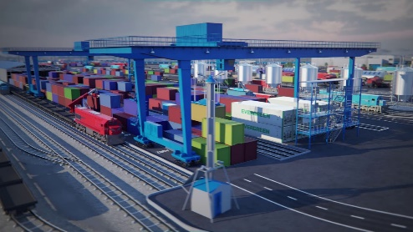
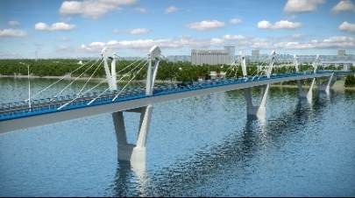
Логистика
Инвестиционные проекты
Название проекта | Таможенно-логистический терминал в районе международного автомобильного пункта пропуска Каникурган | Создание универсального экспортного мультимодального терминала (Сухой порт) | Строительство железнодорожного моста в районе «Джалинда» | Мостовой переход через р. Зея в г. Благовещенск
Инициатор | ООО "Октет Инвест" | ООО «Агентство развития проектных инициатив» (ГК Регион) | Уточняется | Правительство Амурской области
Объем инвестиций | 6,8 млрд руб. | 3,5 млрд руб. (1 этап) | 30 млрд руб. (оценка) | 19,8 млрд руб.
Количество рабочих мест | 275 | 100 | уточняется | 793
Мощность | >300 грузовых авто/сутки 97 тыс м² общая площадь зданий 110 тыс м² объем СВХ и стоянок | общая площадь 100 тыс. м² Зона хранения техники –100 ед.; Зона хранения опасных грузов –от 300 до 800 тыс.тонн в год; Перетарочные комплексы – с возможностью одновременной перегрузки 100 ТС; | 20 млн тонн/ год | 10 000- 12 000 авто/сутки, Протяженность 1900 м.
Статус проекта | Реализуется | Предпроектная стадия | Разработка ФЭО | Реализуется

Slide 3
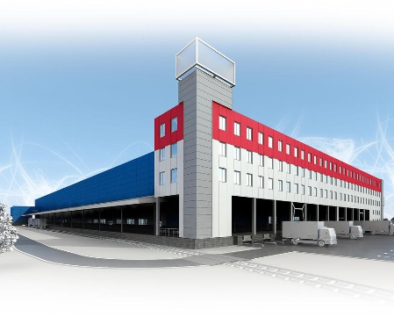
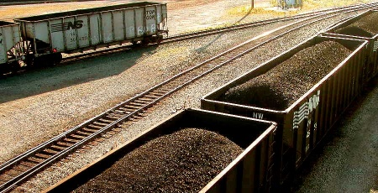
Логистика
Инвестиционные проекты
Название проекта | Строительство транспортно-логистического центра с базой по ремонту тяжелогрузной техники (АТП) | Создание логистического кластера на территории Тындинского района Амурской области | Современный транспортно-логистический терминал в Благовещенске
Инициатор | ООО «Карго Линк» | ООО "Антрацитинвестпроект" | ООО "Диспетчер"
Объем инвестиций | 0,519 млрд руб. | 2,1 млрд руб. | 0,4 млрд руб.
Количество рабочих мест | 421 | 312 | 31
Мощность | Обработка 320 вагонов в неделю. Логистика (30 000 м2 складское хранение). Авторемонт (16 ед./сутки). | Осуществление транспортных услуг по доставке угля от разреза до ж/д станции. Доставка ГСМ от ж/д станции до разреза в объеме более 35 тысяч тонн в год. | объем грузапереработки свыше 300 тыс. тонн.
Статус проекта | Получение статуса ПИП | Планируется расширение границ ТОР, получение статуса резидента ТОР | Участник приоритетного инвестиционного проекта

Slide 4
СЕРТИФИКАЦИОННЫЙ ЦЕНТР

Slide 6
Варианты размещения Сертификационного центра

Slide 7
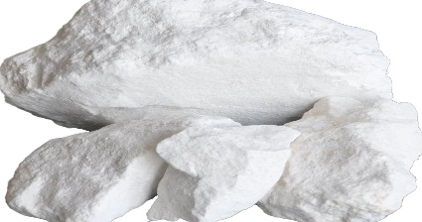
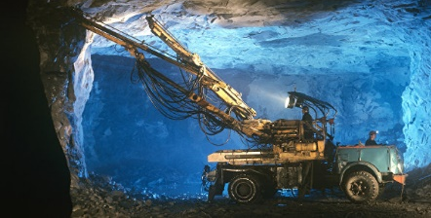
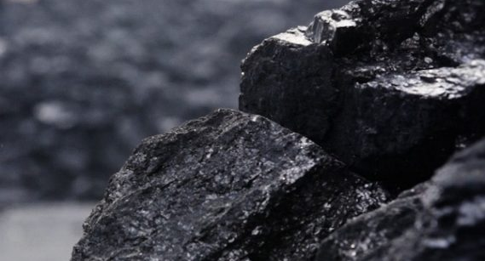
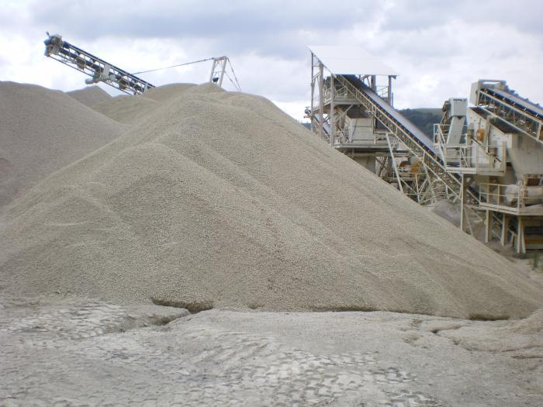
Добыча полезных ископаемых
Инвестиционные проекты
Название проекта | Освоение Чалганского месторождения каолинсодержащих песков | Восстановление и модернизация комплекса по добыче и переработке титано-магнетитовых руд | Разработка Сергеевского буроугольного месторождения | Освоение Куликовского месторождения цеолитов
Инициатор | - | АО «БАГК» | ООО «Амур Хэ Шэн» (КНР) | ООО «ДомСтройМонтаж»
Объем инвестиций | объем инвестиций зависит от глубины переработки минерального сырья и номенклатуры выпускаемой продукции | 4 млрд руб. | 5 млрд руб. | Уточняется
Количество рабочих мест | - | 506 | - | -
Мощность | Более 65 млн. тонн балансовые запасы каолинсодержащих кварц-полевошпатовых песков категорий А+В+С1-31443 тыс. тонн и категории С2 – 32664 тыс. тонн | модернизация комплекса по добыче и переработке титано-магнетитовых руд. 1 этап отгрузка – 1,3 млн тонн (1млн тонн – железная руда, 300 млн. тонн ильменитовый концентрат) | Строительство объекта по производству удобрения из бурого угля объемом производства 200 тыс. тонн/ год | Запасы Куликовского месторождения цеолитов категорий А+В+С1 составляют 14176 тыс.тонн, в том числе категории А - 910, В - 1528, С1 - 11738 тыс.тонн, забалансовые запасы - 75148 тыс.тонн
Статус проекта | Поиск инвестора | Планируется расширение границ ТОР, получение статуса резидента ТОР | Поиск партнера | Решается вопрос финансирования проекта

Slide 8
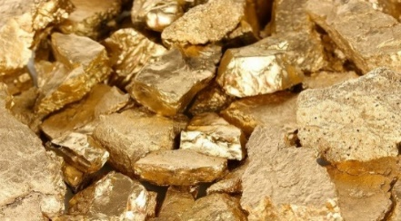
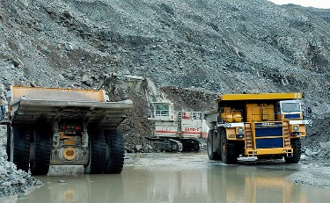
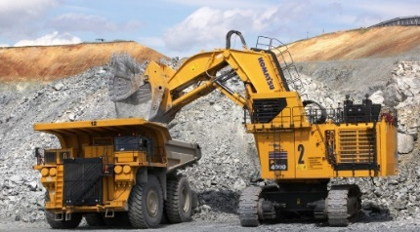
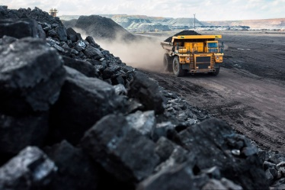
Добыча полезных ископаемых
Инвестиционные проекты
Название проекта | Реконструкция Албынской золото-извлекательной фабрики | Освоение Евгеньевского месторождения апатитов в Амурской области и производства фосфатных удобрений | Освоение месторождения медно-никелевых руд «Кун-Манье» | Комплексное освоение Огоджинского месторождения каменных углей
Инициатор | ООО «ТЭМИ» | ООО «Амурская минеральная компания» | Highland Gold, Amur Minerals Corporation | ООО «Огоджинская угольная компания»
Объем инвестиций | 11 млрд руб. | 35 млрд руб. | 43,5 млрд руб. (оценка) | 18,0 млрд руб.
Количество рабочих мест | 100 | 400 | 33 (оценка) | 120
Мощность | Геологическое изучение, разведка и добыча коренного рудного золота Эльгинского рудного поля. Золото лигатурное ТУ 117-2-7-75. | Создание сырьевой фосфатной базы с одновременным строительством переработки их в конечный продукт – фосфорную кислоту, которая является основой для производства апатитового концентрата, удобрения DAP / MAP / MCP | Запасы никеля в количестве 1217 тыс. т, меди – 342 тыс. т, кобальта - 25,1 тыс. т, платины – 2,5 т, палладия - 2,7 т, золота – 9 т, серебра -174 т, серы – 2,6 млн. т. Среднее содержание никеля – 0,7 %, меди - 0,2 %. | суммарные запасы и ресурсы составляют 2,8 млрд. тонн угля марок Д, Г, СС, Т, А. мощность - 20 млн. тонн угля
Статус проекта | Планируется получение статуса резидента ТОР | Предпроектная. Приобретена лицензия. Ведется поиск инвестора. | Поиск партнера | Реализация

Slide 9
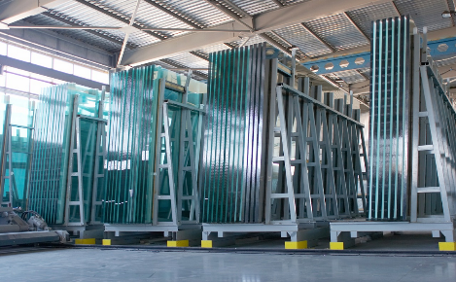
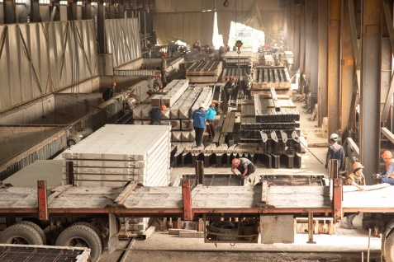
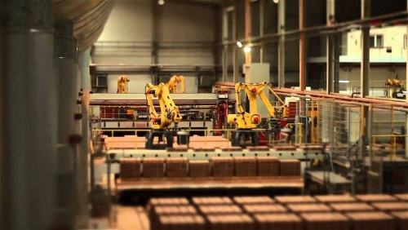
Промышленность,
Обрабатывающие производства
Инвестиционные проекты
Название проекта | Строительство завода по производству современных светопрозрачных конструкций | Строительство комплекса по глубокой переработке древесины в пгт. Февральск на ТОР Приамурская» | Строительство автоматизированного комплекса по производству общестроительных материалов: рядового, лицевого эффективного кирпича, и поризованного блока, г. Свободный
Инициатор | ООО «ХоумМастер Гласс» | ООО "Тачин" | ООО «Комплекс-Дом»
Объем инвестиций | 0,348 млрд руб. | 0,1 млрд руб. | 1,3 млрд руб.
Количество рабочих мест | 51 | 50 | 168
Мощность | Закаленное, огнестойкое и ламинированное стекло, архитектурные стеклопакеты, мощность завода 355 000 м² | Плановый объем производства: Плиты OSB – 13 600 м³/год; пиломатериалы – 11 300 м³/год. | Производство строительной керамики: - лицевой керамический эффективный кирпич; - рядовой общестроительный эффективный кирпич; - поризованный блок повышенной пустотности.
Статус проекта | Планируется расширение границ ТОР, получение статуса резидента ТОР | Получен статус резидента ТОР Приамурская | Планируется расширение границ ТОР, получение статуса резидента ТОР

Slide 10
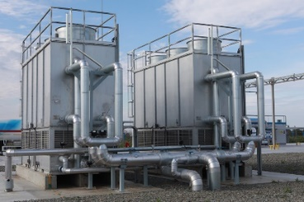
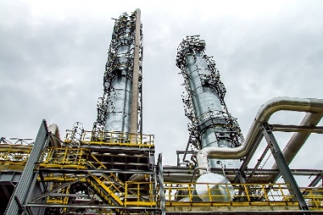
Газохимия
Инвестиционные проекты
Название проекта | Строительство Комплекса сжижения природного газа в Свободненском районе Амурской области | Создание производства метанола в г. Сковородино Амурской области | Создание производства аммиачной селитры на базе метанольного комплекса
Инициатор | ООО "Газпром гелий сервис" | АО «Технолизинг» | АО «Технолизинг»
Объем инвестиций | 1,2 млрд руб. | 48 млрд руб. | 2 млрд руб. (оценка)
Количество рабочих мест | 36 | 149 | 120
Мощность | 1 500 кг/час для 1-й очереди строительства, с объемом хранения сжиженного природного газа от 250 до 300 м³, годовой объем производства 12 600 тонн/год | Производство 1,0 млн. тонн в год метанол марки А | Строительство установки по производству аммиачной селитры мощностью 800 тыс. т/год на базе завода по производству метанола в г. Сковородино
Статус проекта | Получен статус резидента ТОР, реализуется | Резидент ТОР "Свободный", Соглашение о СЗПК | Заключен Меморандум о сотрудничестве, планируется приступить к реализации проекта после завершения строительства завода по производству метанола

Slide 11
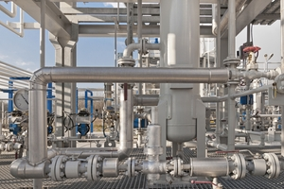
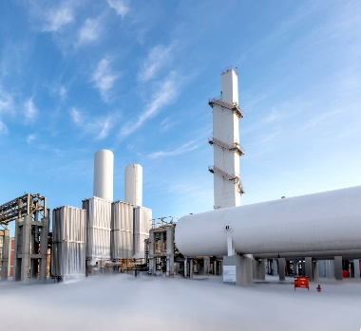
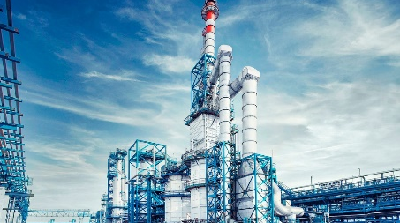
Газохимия
Инвестиционные проекты
Название проекта | СПГ-завод в ТОР «Свободный» Амурской области | Строительство кислородно-азотного завода и установки получения сверхчистого неона | Строительство малотоннажного комплекса по производству сжиженного природного газа
Инициатор | ООО "Восточно-Арктическая Нефтегазовая Корпорация" | ООО «Завод Умное Оборудование» | ООО «Газпром СПГ технологии
Объем инвестиций | 2,9 млрд руб. | 1,5 млрд руб. | 4 млрд руб.
Количество рабочих мест | 23 | 26 | 40
Мощность | 42 тыс. тонн/год (7,74 тыс.м³/час) | Производство: жидкий кислород 18 250 тонн/год; аргон 700 тонн/год; азот – 19 тыс. тонн/год Очищенный неон – 15 тыс. м³/год | СПГ марки Б 5 т/ч (42 тыс. тонн/год)
Статус проекта | Проработка вопроса получения лимитов газ, планируется получение статуса резидента ТОР | Проработка концепции, поиск рынков сбыта, поиск инвестора | Подготовка документов для включения в ПИП, получения статуса резидента ТОР

Slide 12
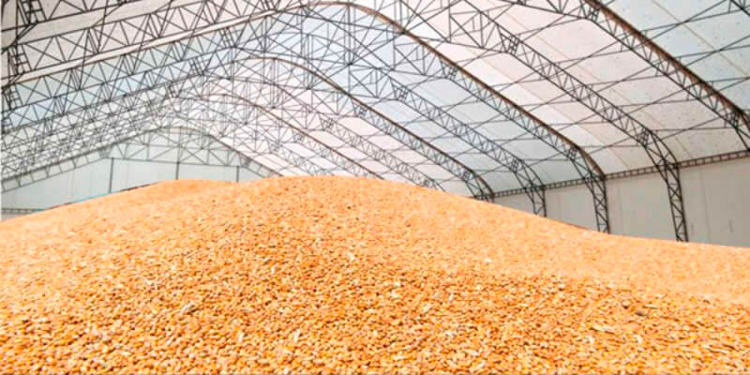
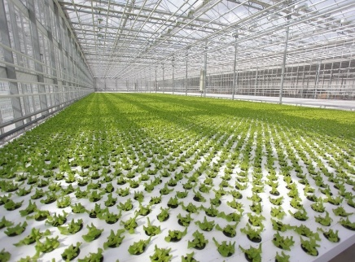
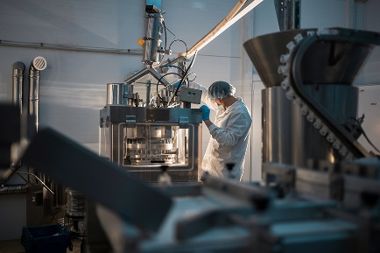
АПК
Растениеводство
Инвестиционные проекты
Название проекта | Создание комплекса приема, очистки, сушки, хранения зерна | Строительство тепличного комплекса | Создание фармацевтического завода, производство лекарств и биодобавок
Инициатор | ООО «Таргет Агро элеватор» | ГК «Рост» | Корпорация «Хаяо»
Объем инвестиций | 1,120 млрд руб. | 7 млрд руб. (оценка) | 15 млрд. руб.
Количество рабочих мест | 120 | 225 | 1530
Мощность | единовременное хранение 50 000 тн, производство семян - 120 тн/час. | 12,8 тыс. тонн/год (огурец, томат, зелень) | Потребность: Кукуруза 216 тыс. тонн/год Соевое масло 6,8 тыс. тонн/год
Статус проекта | Планируется расширение границ ТОР | Подбор ЗУ, принятие инвестором решения о реализации проекта на территории АО | Подобрана площадка в пгт. Прогресс. Возобновление переговоров после открытия границ с КНР

Slide 13
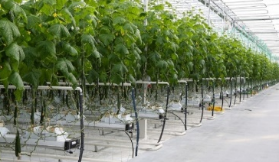
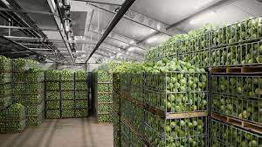
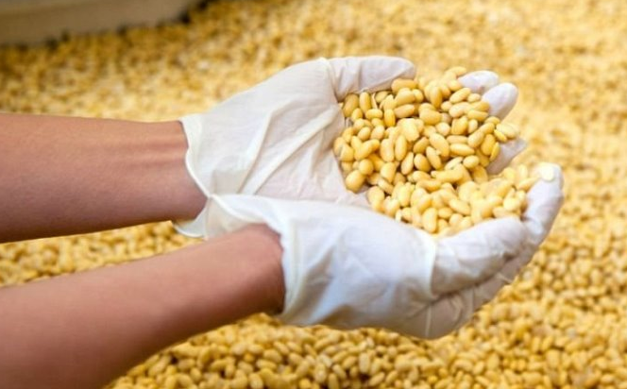
АПК
Растениеводство
Инвестиционные проекты
Название проекта | Тепличный комплекс с. Чигири | Строительство современного мульти температурного овощехранилища «Усадьба» АГРО | Завод по глубокой переработке соевых бобов
Инициатор | ООО «Тепличный» | ООО «СЗ Усадьба» | ООО УК «Содружество»
Объем инвестиций | 0,79 -1.2 млрд руб. | 0,5 млрд руб. | 14,6 млрд руб.
Количество рабочих мест | 98 | 30 | 350
Мощность | Площадь теплиц составляет 5,5 га. строительство второй очереди тепличного комплекса на 3,0 га. | Площадь 10 тыс. м² 12 изолированных мульти температурных камер | 1 500 тонн/сутки
Статус проекта | Реализуется | Поиск инвестора. Планируется обмен контактами с ООО «Диспетчер». | Подбор ЗУ

Slide 14
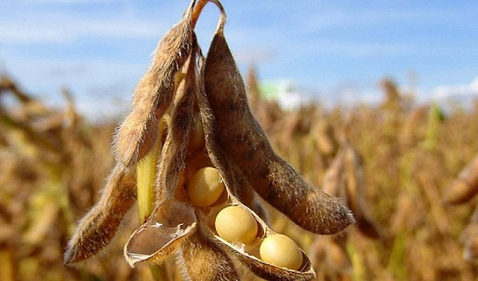
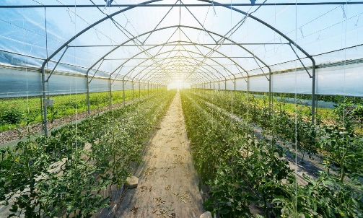
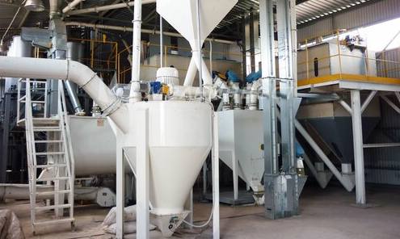
АПК
Растениеводство
Инвестиционные проекты
Название проекта | Строительство завода по переработке сои и рапса | Строительство тепличного комплекса «Амурский» | Завод по производству комбикормов из фуражного зерна мощностью от 50 тыс. тн/год
Инициатор | ООО «Соя» | ООО «Олимпия Финанс» | Израильская компанией FeedEx Ltd
Объем инвестиций | 0,15 млрд руб. | 5,4 млрд руб. | 3 млрд руб.
Количество рабочих мест | 28 | 171 | 100
Мощность | ввод в эксплуатацию линии горячего прессования 100 тонн соевых бобов и 50 тонн холодного прессования соевых бобов в сутки. Общая годовая потребность по сырью составит 50 тыс. тонн сои. | площадь тепличного комплекса 11,09 Га. | 50 тыс. тн/год.
Статус проекта | Прорабатывается концепция проекта, планируется добавить вторым этапом строительство фермы по разведению крупного рогатого скота | Подбор ЗУ, подготовка бизнес-плана и финансовой модели | Подбор ЗУ

Slide 15
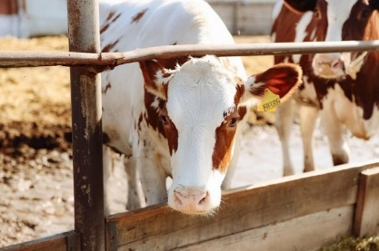
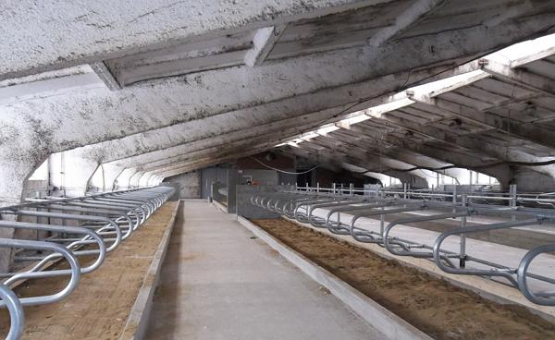
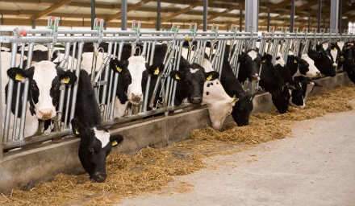
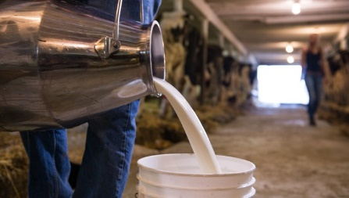
АПК
Животноводство
Инвестиционные проекты
Название проекта | Животноводческий комплекс на 2400 коров (1-й этап на 1570 коров), Ивановский район | Строительство молочной фермы на 600 голов, с. Косицино Тамбовского района | Строительство объектов животноводческого назначения в составе: коровника на 490 голов и родильного отделения на 110, с. Козьмодемьяновка | Строительство животноводческого комплекса молочного направления на 630 голов
Инициатор | АО "Луч" | ООО "Амурский партизан" | ООО "Приамурье" | АО "Димское"
Объем инвестиций | 2 млрд руб. | 1,46 млрд руб. | 0,42 млрд руб. | 0,58 млрд руб.
Количество рабочих мест | 81 | 40 | 16 | 17
Мощность | производство молока 15,7 тыс. тонн/год. | строительство коровника на 600 голов с производством молока 5,2 тыс. тонн/год. | строительство родильного отделения на 110 голов и коровника на 490 голов с производством молока 3,2 тыс. тонн/год. | роботизированное доение, производство молока 5,22 тыс. тонн/год.
Статус проекта | Реализация | Реализация | Проектирование | Разработка ТЭО

Slide 16
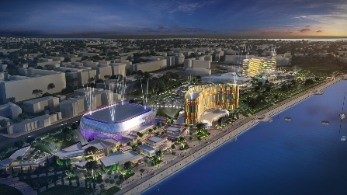
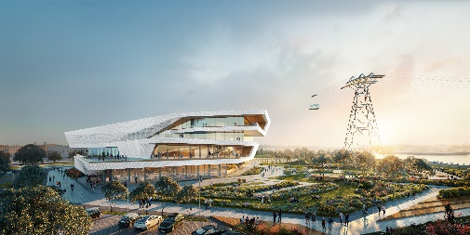
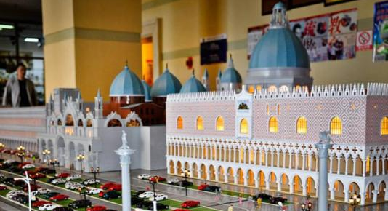
Туризм
Инвестиционные проекты
Название проекта | Золотая миля | Трансграничная канатная дорога через р. Амур | Туристический торгово-гостиничный комплекс в г. Благовещенск
Инициатор | ГК Регион | ГК Регион | Администрация г. Благовещенска
Объем инвестиций | 25 млрд руб. (оценка) | 9,8 млрд руб. | 7 млрд руб.(оценка)
Количество рабочих мест | 695 | 79 | Уточняется
Мощность | гостиничный комплекс международного уровня (4 звезды), многофункциональный комплекс со спортивными и культурными объектами, пассажирский терминал с трансграничной канатной дорогой, конгрессо-выставочный центр, гостиница категории 5 звезд, торгово-развлекательный центр, уличные рестораны и кафе, большой городской центр «Трибуна Холл». | 2 независимые линии, 2 кабины 110 пассажиров в кабине 976 м длина дороги | Строительство туристического торгово - гостиничного комплекса, включающего: объекты культуры, отдыха, развлечения, спорта, проживания и общественного питания, торговли и бытового обслуживания, бизнес-центр. Площадь участка: 7,3 Га.
Статус проекта | Строительство | Строительство | Поиск инвестора

Slide 17
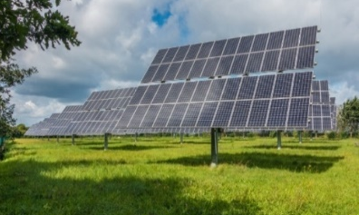
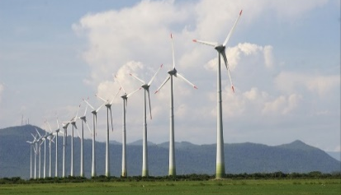
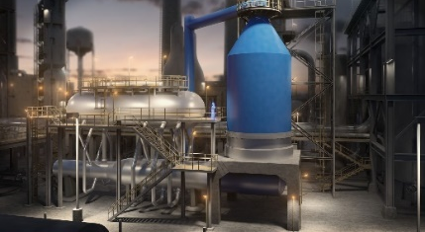
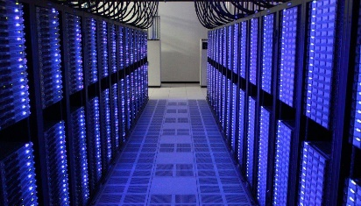
Инвестиционные проекты
Энергетика
Название проекта | Создание солнечного парка «Приамурский» | Строительство ветропарка | Производство «зеленого» водорода методом электролиза воды с использованием электроэнергии ГЭС | Строительство центра обработки данных в Амурской области с целью релокации вычислительных мощностей инвестора из центральной части РФ
Инициатор | ООО «Хевел РГ» | En+ Group H2 development ПАО «Северсталь» | H2 Чистая энергия | ООО «Энергосбытхолдинг» (ЕСН)
Объем инвестиций | 2 млрд руб. | 90 млрд руб. | 15 млрд руб. (оценка) | 3,7 млрд руб.
Количество рабочих мест | 50 | 150 | 200 | 258
Мощность | строительство двух солнечных электростанций (далее – СЭС): Волковская СЭС-1 установленной мощностью 12,6 МВт; Волковская СЭС-2 установленной мощностью 15 МВт | 1 ГВт | 110 тыс. тонн/год | услуги размещения вычислительного оборудования по хранению данных, а также их обработки, 200 МВт
Статус проекта | Подготовка схемы выдачи мощностей | Оценка возможности реализации проекта китайскими партнерами | Поиск инвестора | Подготовка схемы выдачи мощностей. Дорабатывается дорожная карта реализации проекта.

Slide 18
Недвижимость
Инвестиционные проекты
Название проекта | Комплексная жилая застройка в г. Благовещенск «Северный жилой район» | Комплексная застройка "Лазурный берег" | Комплексная застройка "Серебряная миля"
Инициатор | ГК «ПИК» | - | -
Объем инвестиций | 15,8 млрд руб. (первая очередь) | 20 млрд руб. | 20 млрд руб.
Мощность | Площадь застройки 30,06 га, площадь жилья- 178 тыс.м² | Площадь застройки 42,6 га | Общая площадь застройки 25 га, Общая проектная площадь жилого фонда 54 тыс. м²
Статус проекта | Реализация | Поиск инвестора | Поиск инвестора

Slide 19
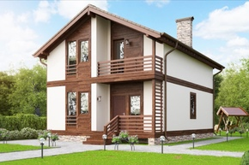
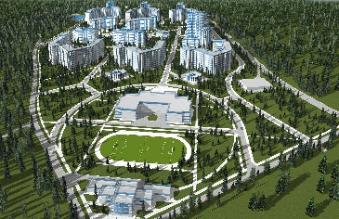
Недвижимость
Инвестиционные проекты
Название проекта | Возведение индивидуальных жилых домов «Умный дом» | Игнатьевская усадьба | Комплексная застройка 404 квартала
Инициатор | ООО «Исидор» | ООО "Буреяжилпромстрой". | АО "Амурстрой»
Объем инвестиций | 4,8 млрд руб. | 11,982 млрд руб. | 2,449 млрд руб.
Мощность | возведение индивидуальных жилых домов по технологии модульного домостроения с инженерными коммуникациями, встроенной системой «Умный дом» | Площадь застройки - 402 га, 338 тыс. м² жилья, 13,2 тыс. чел. жителей. | 42,8 тыс. кв. метров 11 многоквартирных домов
Статус проекта | Получение статуса МИП | Реализация | Участник масштабного инвестиционного проекта

Slide 20
СПАСИБО
ЗА ВНИМАНИЕ!

